Slide 1



Primer modelo predicción de
consumos
Joaquín Farias Muñoz

Slide 2

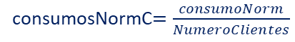
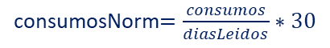
Exploración y preparación de datos
La segmentación de los grupos de clientes fue por empresa/localidad/sector de facturación/categoría.
Se hizo una exploración y preparación de los datos.
Se filtraron normalizaron los consumos a 30 días.
consumosNorm$=\frac{consumos}{diasLeidos}∗30$
Luego se normalizaron por el numero de clientes.
consumosNormC$=\frac{consumoNorm}{NumeroClientes}$

Slide 3
Exploración y preparación de datos
La segmentación de los grupos de clientes fue por empresa/localidad/sector de facturación/categoría.
Se agrego columna de temperatura máxima dependiendo de la estación climática relacionada con cada localidad.
Estaciones climáticas: Rodelillo, La Serena y San Antonio.
Estas temperaturas máximas son el promedio mensual según las estaciones climaticas

Slide 4
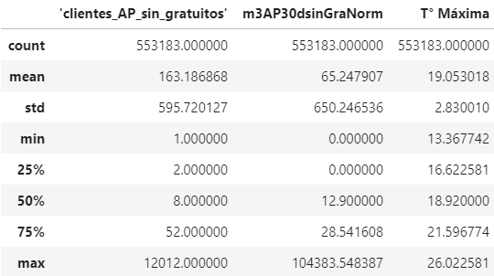
Exploración y preparación de datos
La segmentación de los grupos de clientes fue por empresa/localidad/sector de facturación/categoría.
Se vio algunos parámetros estadísticos de los datos.
Se nota que bajo el 25% son todos los consumos cero.
Existe gran variabilidad en los datos, pero esta esta sujeta a la segmentación.

Slide 5

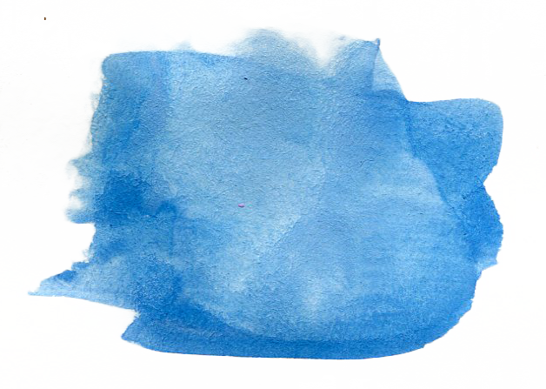
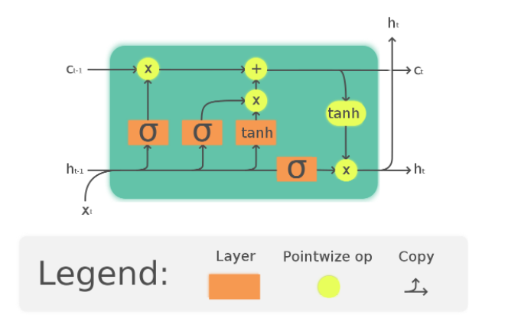
Este modelo esta especialmente diseñado para el análisis y predicción temporal de datos.
Primer modelo y ejemplo
Las neuronas son capaces y están diseñadas para “guardar” información sobre la historia de los datos.
El modelo se hará con el algoritmo de redes neuronales recurrentes LSTM (Long short-term memory)

Slide 6
Primer modelo y ejemplo
Se ocupa métrica R2 para evaluación de modelo.
Se normalizaron los datos de consumos y temperaturas entre 1 y -1 para obtener mejores resultados en el modelo.
Se ocupo como ejemplo para primer modelo la siguiente segmentación:
Empresa: ESVAL
Localidad: BRISAS DE MIRASOL
Categoría: Residencial
Sector de facturación: 5
El modelo se hará con el algoritmo de redes neuronales recurrentes LSTM (Long short-term memory)

Slide 7
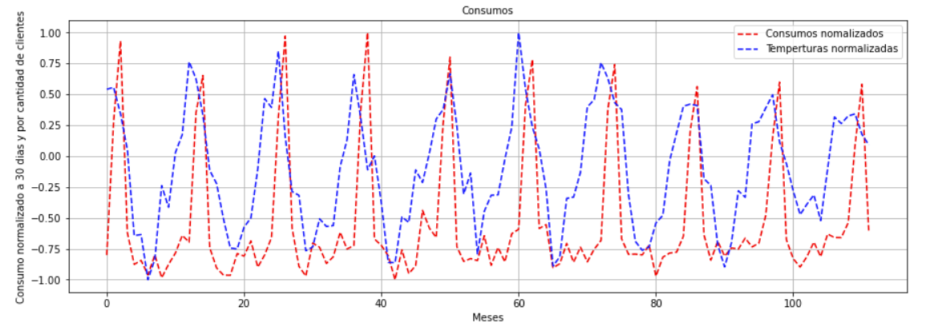
Primer modelo y ejemplo
Se normalizaron los datos de consumos y temperaturas entre 1 y -1.
Se noto que existe una fuerte relación entre la temperatura y el consumo de agua por cliente.

Slide 8
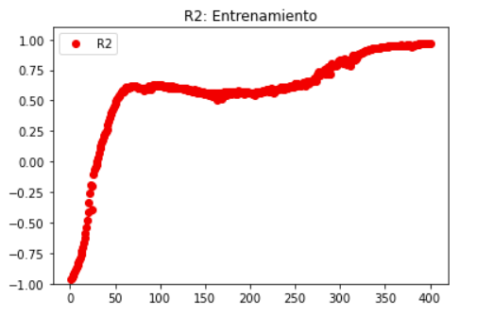
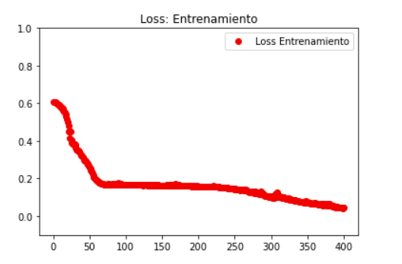
Primer modelo y ejemplo
Se entreno el modelo con buenos resultados, aun que no en todas las segmentaciones.
R2_prom = 0,93

Slide 9
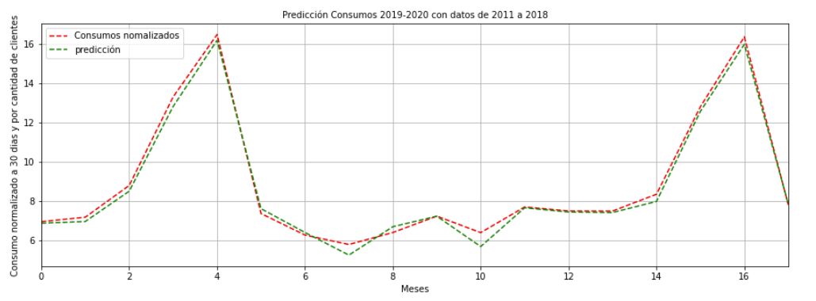
Primer modelo y ejemplo
Ejemplo de predicción:
Se predijeron los consumos de 2019-2020 para la segmentación del ejemplo con los datos de 2011 a 2018.
Se entreno el modelo con buenos resultados, aun que no en todas las segmentaciones.
R2_prom = 0,93

Slide 10


¡Gracias!
¿Alguna pregunta?
Joaquin.ska@outlook.com

